Slide 1
兒童新樂園一日遊
規劃 林潼

Slide 2
密室逃脫
尋寶船
宇宙迴旋
小飛龍
旋轉咖啡杯
幸福碰碰車
森林吼吼樹
摩天輪

Slide 3
票價
票種 | 門票 |  |  | 園區自營遊樂設施 （每項每次） | 委外小型遊樂設施 （每項每次） | 小小水樂園 (夏季開放) （每次）
 | 全票 | 優待票 | 團體票
票價 (元，含稅) | 30 | 15 | 30人(含) 以上7折 | 30 (7項) | 50-80 | 50
 |  |  |  | 20 (8項)

Slide 4

密室逃脫
2樓火山後方 一覺醒在神秘的國度，發現這正是愛麗絲曾經夢遊過的仙境，為了找到回家的路，必須通過紅心皇后的考驗，成功拿到給愛麗絲的禮物

Slide 5
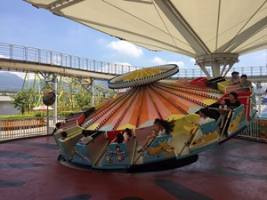
小飛龍
3樓頂棚區 舊有龍鳳船的改良版，以四條可愛飛龍相互追逐為主題之傾斜轉盤可360度旋轉，更好玩更刺激。
尖叫指數
⚡⚡⚡☁☁

Slide 6
資料來源
兒童新樂園https://www.tcap.taipei/

Slide 7

兒童新樂園微電影

